Slide 1
Imunologická přecitlivělost
Jiří Litzman
Ústav klinické imunologie a alergologie LF MU
FN u sv. Anny v Brně

Slide 2
Definice Přecitlivělost (hypersenzitivita)
Objektivně reprodukovatelné příznaky nebo projevy vyvolané expozicí definovanými podněty v dávce, která je u normálních jedinců tolerována.
Pokud je navozena specifickými imunologickými mechanismy, mluvíme o alergii.

Slide 3
Imunopatologické reakce jsou klasicky děleny do 4 základních typů podle Gella a Coombse:
Reakce I. typu = časná přecitlivělost, atopická přecitlivělost (zprostředkovaná IgE protilátkami)
Reakce II. typu = cytotoxická (zprostředkovaná protilátkami jiného typu než IgE, tvorba IgG a IgM schopnost aktivovat komplement, hemolytická choroba novorozenců, orgánově specifické autoimunity)
Reakce III. typu = imunokomplexová (zprostředkovaná nejčastěji IgG a komplementem, GF, vaskulitidy, artritidy)
Reakce IV. typu = pozdní, buněčná, také oddálený typ přecitlivělosti (zprostředkovaná T lymfocyty a makrofágy)

Slide 4
Definice Alergen
Alergen exogenní antigen, který predisponovaných osob vyvolává abnormální (alergickou) reakci
Chemicky glykoproteiny a proteiny

Slide 5
Patofyziologie
Alergická reakce I. typu
Bezpříznaková senzibilizace (senzitizace)
Klinicky manifestní onemocnění

Slide 6
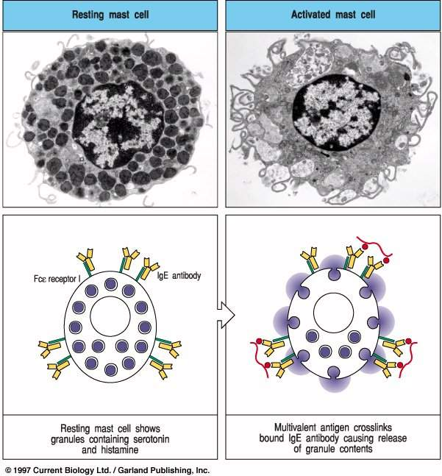
Mastocyt (žírná buňka)

Slide 7
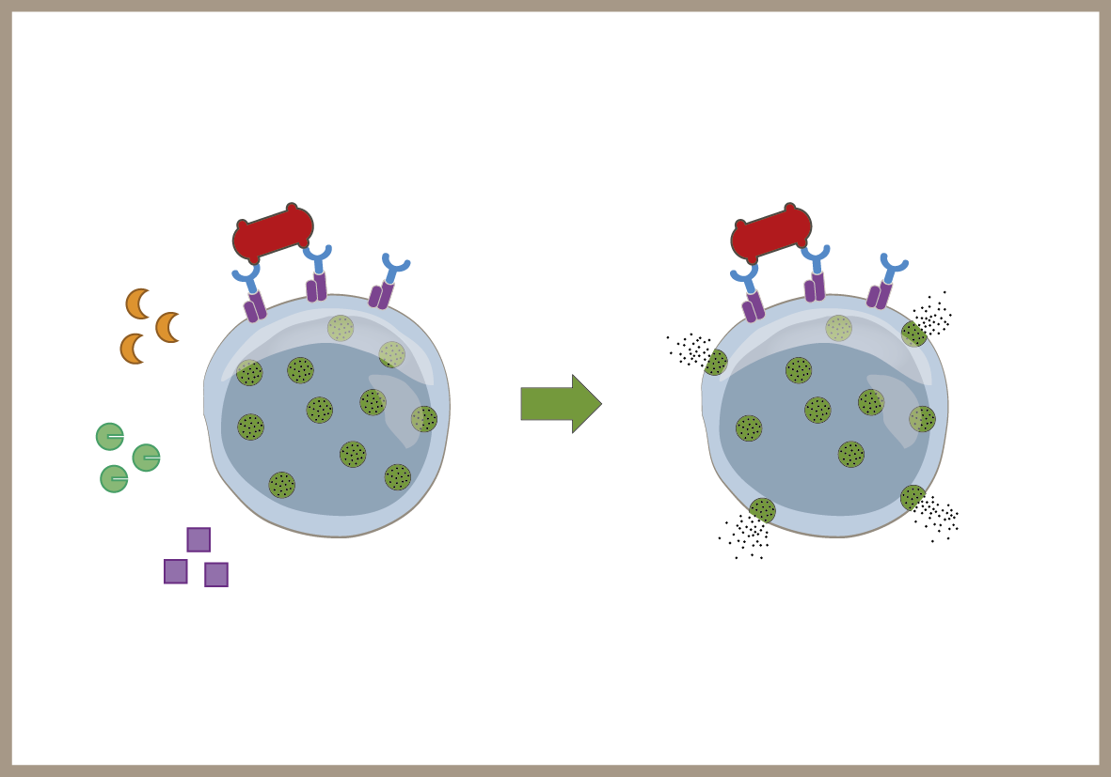
Žírná buňka může aktivována nejen alergenem ale řadou jiných stimulů
Antigen (alergen)
Neuropeptidy
(např. substance P)
Complement fragments
(C3a, C5a)
Lékové, potravinové histaminoliberátory
Stem cell faktor
Bakteriální peptidy
Degranulation
Cytokiny (např. , IL4, IL6)
Chemokiny (RANTES) MIP 1α

Slide 8
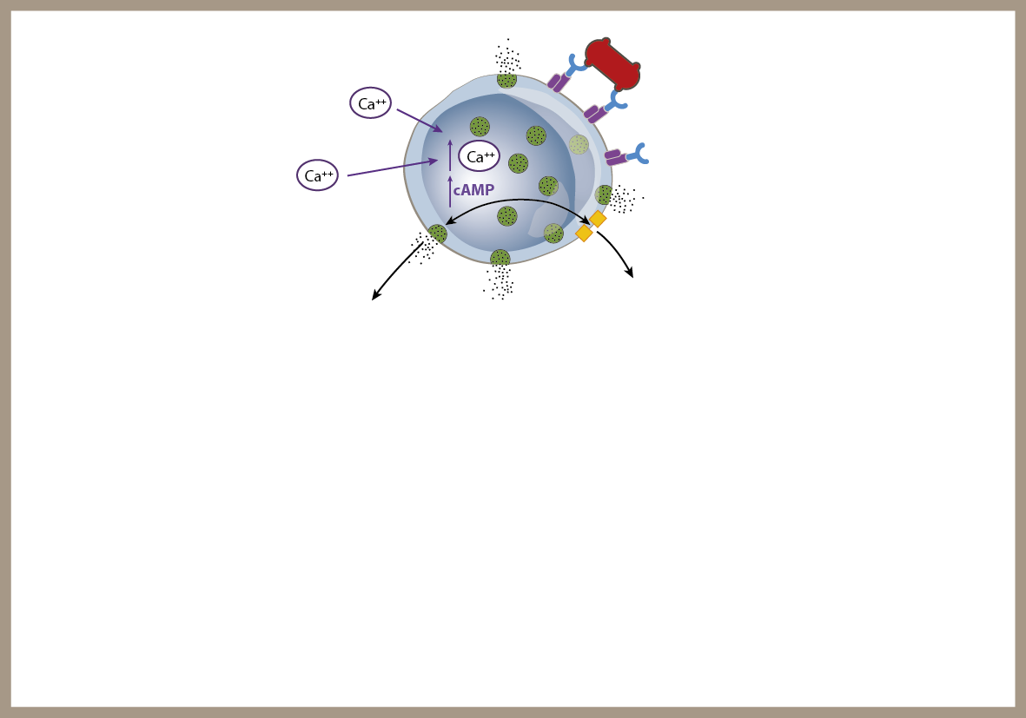
Následky aktivace žírné buňky Mediátory časné a pozdní reakce
Antigen (alergen)
Phospholipase A₂
Release of granules
Activated phospholipase A₂
Arachidonic acid
Cyclo-oxygenase
pathway
Lypoxygenase
pathway
Release of histamine,
proteolytic enzymes, heparin, chemotactic factors
Prostaglandis
Leukotrienes
Preformed mediators
Newly-synthesized mediators

Slide 9
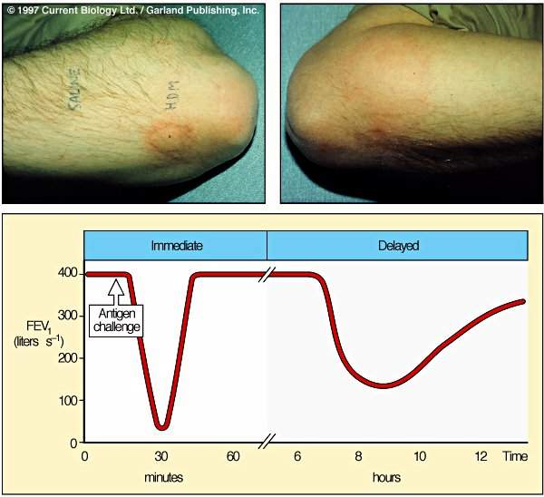
Okamžitá a pozdní fáze alergické reakce

Slide 10
Mediátory žírných buněk
Preformované: Histamin, heparin, tryptáza…
Nově syntetizované: leukotrieny, prostaglandiny
Cytokiny: TNF-α (stimimulce zánětu), TGF-β, IL-5 (stimulace tvorby eozinofilů) , IL-6 (mj stimulace tvorby imunoglobulinů, včetně IgE).

Slide 11
Biologické efekty histaminu
H1: zvýšení permeability postkapilárních venul, vasodilatace, zvýšení tvorby hlenu nosní sliznicí, kontrakce hladké svaloviny bronchů, zažívacího traktu a dělohy,
H2: zvýšení sekrece žaludeční šťávy, zvýšená produkce hlenu v dýchacích cestách

Slide 12
Eosinofilní granulocyty
Hypersenzitivitu I. typu doprovází většinou eosinofilní zánět tkání.
Eosinofily produkují řadu toxických produktů: major basic protein (MBP), eosinophil cationic protein (ECP), eosinophil-derived neurotoxin (EDNT), eosinophil peroxidase (EPO) - jedná se o proteiny toxické pro řadu buněk, včetně epitelií dýchacích cest.

Slide 13
Alergeny
Inhalační:
Pyly – traviny, stromy, plevele
Roztoči domácího prachu
Zvířecí alergeny
Plísně
Potravinové
Mléko
vejce
Ořechy
Mořské plody
Léky
Penicilinová antibiotika, lokální anestetika
Injekční
Jed blanokřídlého hmyzu

Slide 14
www.pylovasluzba.cz www.polleninfo.org

Slide 15
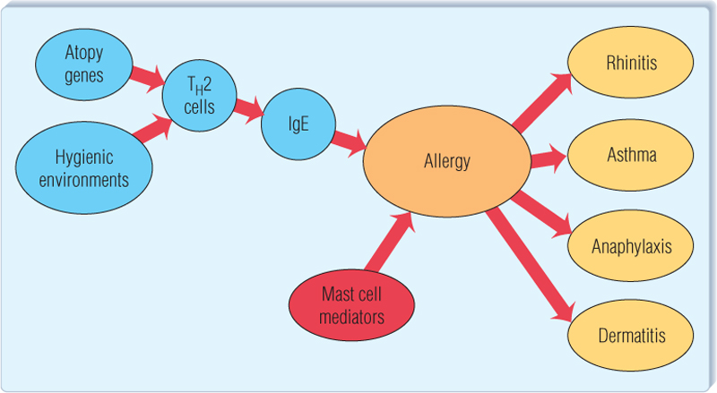
Klinická manifestace I typu alergie

Slide 16
Klinické projevy atopické přecitlivělosti
Alergická konjunktivitida
Alergická rýma
Astma bronchiale
Alergie GIT traktu
Kopřivka a angioedém
Atopický ekzém
Anafylaktický šok

Slide 17
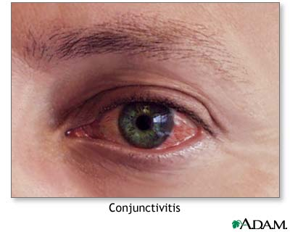
Alergická konjunktivitida
http://www.healthcentral.com/allergy/h/toddler-and-conjunctivitis.html

Slide 18
Alergická rýma
Alergická rýma (AR) je zánětlivé onemocnění nosní sliznice.
Příznaky jsou: převážně svědivá iritace nosní sliznice, kýchání, vodnatá hypersekrece a obturace nosu.
Chronická rýma je definována přítomností alespoň dvou uvedených příznaků minimálně l hodinu denně po většinu dní.
Prevalence alergické rýmy podle různých zdrojů kolísá od 10 do 20% .

Slide 19
Astma bronchiale
Definice: Astma je chronické zánětlivé onemocnění dýchacích cest, ve kterém se účastní mnoho buněčných populací a buněčných produktů. Většinou dominuje eosinofilní zánět.
Chronický zánět je spojen s průduškovou hyperreaktivitou a vede k opakujícím se epizodám pískotů, dušnosti, tíže na hrudi a kašle, zvláště v noci nebo časně ráno.
Tyto epizody jsou obvykle spojeny s variabilní obstrukcí, která je reverzibilní buď spontánně nebo po léčbě.

Slide 21
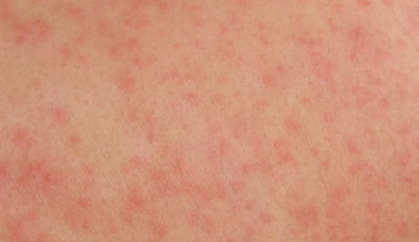
Kopřivka
Kopřivka (urtikárie) je monomorfní exantém charakterizovaný prchavým výsevem pomfů (zarudlé, svědivé, vystouplé), způsobeným otokem kůže

Slide 22
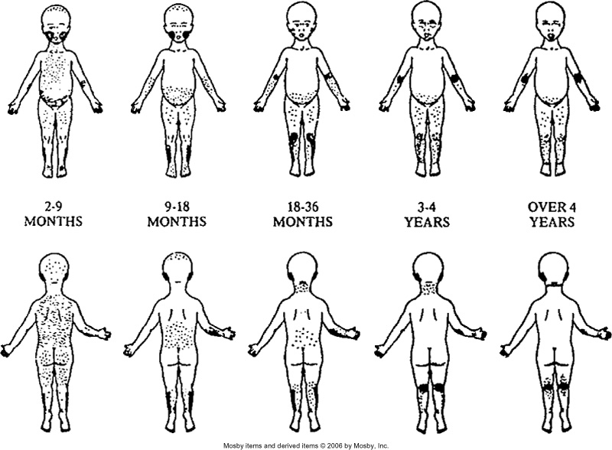
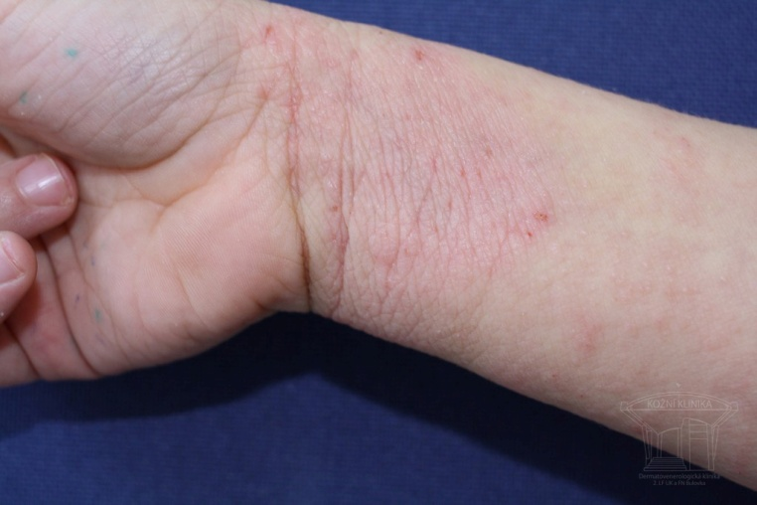
Atopický ekzém
Atopický ekzém (atopická dermatitida) je neinfekční kožní zánětlivé onemocnění
http://www.dermanet.cz/cs/vzdelavani/muj-zivot-s-ekzemem/

Slide 23
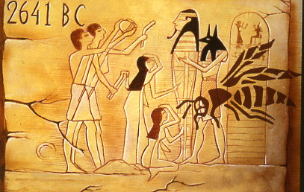
Anafylaxe

Slide 24
Anafylaxe definice
Anafylaktická reakce (anafylaxe) je akutní alergická reakce, vznikající nejčastěji na podkladě imunopatologické reakce I.typu mediované protilátkami IgE.
Nejtěžší, život ohrožující formou anafylaktické reakce je anafylaktický šok.
Potraviny, léky , hmyzí jedy , diagnostické a léčebné alergenové extrakty (vakcíny), latex…

Slide 25
Anafylaktický šok - projevy
Tachykardie, hypotenze, arytmie, srdeční zástava
Závratě, bolesti hlavy, mdloby, ztráta vědomí
Dušnost, sípání, otok dýchacích cest,zástava dechu, cyanóza
Kopřivka, svědění, otok rtů a jazyka
Nosní kongesce, kýchání, chrapot, laryngeální edém, kašel
Nausea, zvracení, průjem, křečovité bolesti břicha, průjem
Děložní křeče
Nutno odlišit od vasovagální reakce (např způsobené strachem)- nacházíme spíše bradykardii než tachykardii, nejsou přítomny příznaky mimo oběhovou soustavu.

Slide 26
Anafylaktický šok - spouštěče
Potravinové alergeny (až 30% smrtelných příp.)
Hmyzí jed (žihadlo, u 3% dosp., a 1% dětí)
Léky (antibiotika, nesteroidní antiflogistika, lokální anestetika)
Latex
Námaha
Idiopatická anafylaxe

Slide 27
Anafylaktický šok – první pomoc
Uložit pacienta do protišokové polohy!
K zabránění zástavy dýchání a činnosti srdce při těžkých anafylaktických reakcích je nutné podat co nejrychleji - intramuskulárně adrenalin
Autoinjektory – u dětí 0,15 mg
u dospělých 0,3 mg
v případě potřeby za 5-15 min. opakovat

Slide 28
Imunopatologické reakce II. typu (cytotoxický typ přecitlivělosti)
IgG nebo IgM protilátky
Cytotoxicita je způsobena aktivací komplementového systému, mechanismem ADCC nebo opsonizací.
Uplatňuje se u autoimunitních chorob (cytotoxický efekt autoprotilátek),
u hemolytických reakcí způsobených protilátkami proti krevním skupinám
Do této skupiny bývá řazen i patogenetický účinek antireceptorových protilátek, např. u myasthenia gravis)

Slide 29
Imunokomplexová onemocnění (III. typ imunopatologické reakce)
Jsou způsobena ukládáním imunokomplexů mimo místa jejich normálního metabolismu.
V případě, že imunitní komplexy cirkulují v krvi (malé, rozpustné imunokomplexy někdy při nadbytku antigenu), dochází k jejich ukládání hlavně do stěny cév nebo glomerulů.
Méně často se setkáváme s onemocněními způsobenými imunokomplexy deponovanými v místě svého vzniku (obrovské imunokomplexy při nadbytku precipitujících protilátek).
Aktivací komplementového systému a fagocytujících buněk vyvolávají imunokomplexy lokální zánětlivou reakci.

Slide 30
Reakce pozdní (IV., delayed, buněčné) přecitlivělosti
Patogeneticky se uplatňují T-lymfocyty ( Th1 a často makrofágy nebo Tc lymfocyty)

Slide 31
Příklady chorob, v jejichž patogenezi se uplatňuje buněčný (IV.) typ přecitlivělosti
Kontaktní ekzém (např. IV. typ přecitlivělosti na nikl)
Často přecitlivělost na kovy a různé dentální materiály
Kavitace při tuberkulóze
Sarkoidóza
Některé typy vaskulitid
Autoimunitní choroby v jejichž patogenezi hrají důležitou roli T-lymfocyty (RS)

Slide 32
Přecitlivělost IV. typu na nikl

Slide 33
Imunodeficitní stavy
Jiří Litzman

Slide 34
Imunodeficitní stavy
Primární
Následek genetické poruchy
Obvykle závažné, poměrně řídké
Sekundármí
Důsledek jiného onemocnění, léčby, malnutrice, infekce, stresu...
Velmi časté, s výjimkou AIDS a granulocytopenií obvykle mírně probíhající

Slide 35
Klinická manifestace imunodeficiencí
Výskyt závažných infekčních komplikací: pneumonie, sinusitidy, meningitidy, abscesy.
Infekce mohou být způsobeny atypickými agens (oportunními patogeny).
Infekce špatně odpovídají na konvenční léčbu.
Zvýšená frekvence banálních infekcí.
Častěji než v běžné populaci se objevují některá nádorová onemocnění.

Slide 36
Varovné známky primárních imunodeficiencí
Otitis media čtyřikrát a častěji za rok
Pneumonie alespoň dvakrát do roka
Opakující se infekce hluboko v tkáních nebo na neobvyklých místech (svaly, játra)
Infekce vyvolané oportunními mikroby
Abnormální reakce na živé vakcíny
Neúspěch cílené antibiotické terapie
Rodinná anamnéza

Slide 37
Těžký kombinovaný imunodefcit (SCID)
Deficit T- i B-lymfocytů

Slide 38
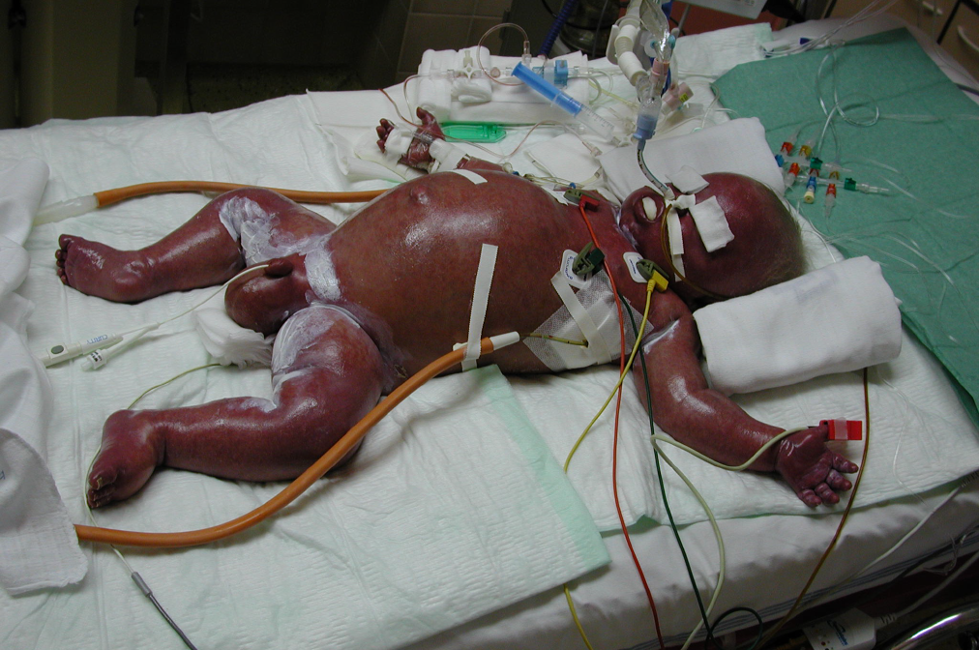
SCID, t-GVHR, generalizovaní BCG-itis

Slide 39
SCID nejčastější klinické příznaky
Porucha funkce T- i B- lymfocytů
Velmi časný nástup obtíží - první měsíce života
Závažné a obtížně léčitelné infekce zejména bronchopulmonální, pokašlávání neodpovídající na běžnou antibiotickou léčbu
Chronické průjmy, ne vždy lze prokázat etiologické agens.
Kožní infekce, exantémy
Neprospívání i při nepřítomnosti průjmů
V současné době by případy měly být zachyceny neonatálním screenigem (TREC, KREC).

Slide 40
Poruchy tvorby protilátek
Projevují se především komplikovanými a častými infekcemi dýchacích cest.
Mohou se objevit i meningitidy nebo průjmy.
Kauzálním agens většiny infekcí jsou opouzdřené baktérie (Haemophilus, Pneumokok..).

Slide 41
Běžná variabilní imunodeficience (CVID)
Hypogamaglobulinémie manifestující se v jakémkoliv věku, obvykle až v dospělosti.
Dominují příznaky infekcí dýchacích cest - opakované sinusitidy, pneumonie, bronchititidy. Může dojít k vývinu bronchiektázií a/nebo plicní fibrózy.
Někteří pacienti udávají i častější průjmy, případně jiné lokalizace infekcí.
Častý je výskyt autoimunitních chorob - hlavně perniciózní anémie.
Laboratorně nacházíme pokles hladin imunoglobulinů, B- lymfocyty bývají přítomny.

Slide 42
Selektivní deficit IgA
Prevalence v naší populaci 1:400 osob.
Většina IgA deficitních osob je zcela bez klinických obtíží.
Klinickou manifestací je nejčastěji zvýšená náchylnost k banálním respiračním infekcím, hlavně v předškolním věku.
Je prokázán i zvýšený výskyt autoimunitních chorob, snad i alergií.
Pozor na výskyt anti-IgA protilátek!

Slide 43
T-lymfocytární primární imunodeficity
Většinou v kombinaci s dalšími neimunodeficitními příznaky.
Náchylnost k virovým, mykotickým a mykobakteriálním infekcím.

Slide 44
DiGeorgeův syndrom
Frekvence se udává až 1:4000 porodů
Porucha vývoje 3. a 4. žaberní výchlipky.
Poruchy vývoje srdce a velkých cév- Fallotova tetralogie, truncus arteriosus, interrupce aortálního oblouku, aberantní pravá a. subclavia.
Porucha vývoje příštitných tělísek → hypokalcemické křeče.
Porucha vývoje thymu → T-lymfocytární imunodeficit.
Typická facies: dozadu rotované a nízko posazené uši, mikrognacie, hypertelorismus, široké a krátké philtrum.
Diagnóza: mikrodelece 22q11.2 .

Slide 45
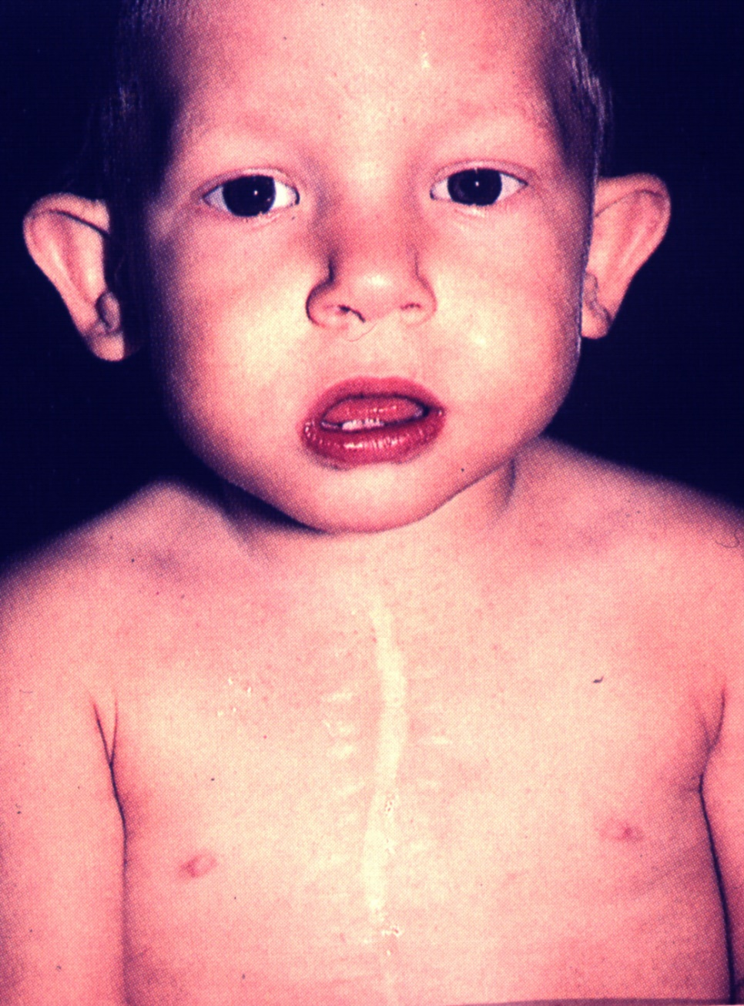
DiGeorgeův syndrom

Slide 46
Deficience komplementového systému
C1-C4 : častý vývoj systémových imunokoplexových chorob (SLE-like), náchylnost k pyogenním infekcím.
C3-C9: zejména náchylnost k pyogenním infekcím. U deficitu C9 jsou typické opakované meningokové meningitidy.
C1 INH: hereditární angioedém.

Slide 47
Hereditární angioedém
Způsoben deficitem C1 INH
Dominantně dědičný
Dochází k nekontrolované aktivaci komplementového systému při traumatech, stomatologických výkonech, infekcích, menstruaci...
Vazoaktivní peptidy (C3a, C5a, ale zejména bradykinin) způsobují zvýšenou vaskulární permeabilitu se vznikem edému.
Klinické příznaky- nesvědivé kožní otoky, dechové obtíže, průjmy, křeče v břiše
Obvyklá léčba otoků – antihistaminika, steroidy.. jsou neúčinné.

Slide 48
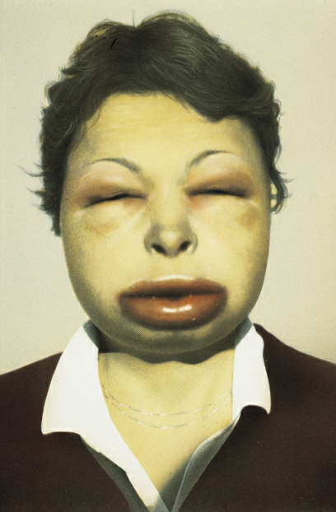
HEREDITÁRNÍ ANGIOEDÉM (HAE)
vrozený deficit C1-INH
C1-INH reguluje - komplement - kinin/kallikrein - koagulační systém
edém postihuje (ataky): - respirační trakt - gastrointestinální trakt - podkoží

Slide 49
Poruchy fagocytózy
Manifestací je především sklon ke tvorbě abscesů (případně flegmón).
Ze stomatologický problémů jsou na prvním místě závažné gingivitidy, stomatitidy
Z mikrobů se uplatňují především baktérie a plísně.

Slide 50
Další dobře definované imunodeficity
Většinou komplexní vrozené imunodeficity doprovázené dalšími neimunodeficitními příznaky.

Slide 51
Léčba primárních imunodefciencí
SCID a další těžké kombinované imunodeficity: transplantace hematopoetických buněk, pokusy o genovou terapii.
Protilátkové imunodeficity: imunoglobulinová substituce
Někdy antibiotická profylaxe

Slide 52
Sekundární imunodeficity
Poruchy metabolismu - urémie, diabetes, malnutrice
Iatrogenní vlivy - cytostatika, imunosuprese
Nádorová onemocnění
Virová onemocnění - AIDS, spalničky, CMV infekce, infekční mononukleóza
Splenektomie
Stres
Úrazy, operace, celková anestézie

Slide 53
Imunodeficience po splenektomii
Způsobena poruchou fagocytózy ve slezině i na periferii (deficit tuftsinu), snížená tvorba antipolysacharidových protilátek.
Nejzávažnější komplikací je rozvoj hyperakutní pneumokové sepse.
Prevence: očkování proti pneumokokovi, Haemophilu influenzae B a meningokokovi, profylaktické podávání PNC.

Slide 54
Onemocnění způsobené HIV

Slide 55
Způsob přenosu HIV
1. Sexuálně - nechráněným
stykem s HIV+
2. Parenterálně - nitrožilní narkomané,
příjemci krve
a krevních derivátů
3. Vertikálně - z HIV+ matky na dítě

Slide 56
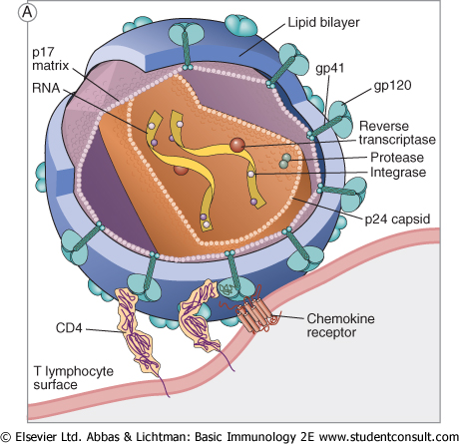
Struktura HIV

Slide 57
HIV infikuje:
Lymfocyty T s transmembránovým glykoproteinem CD4 =subpopulace Th
Makrofágy
Některé typy dendritických buněk

Slide 58
Buněčné receptory pro HIV
CD4 – vazba na gp120
CCR5 a CXCR4 – chemokinové receptory (nosiči alely CCR5Δ32 jsou výrazně rezistentnější proti infekci pohlavní cestou a mají při infekci lepší prognózu)

Slide 59
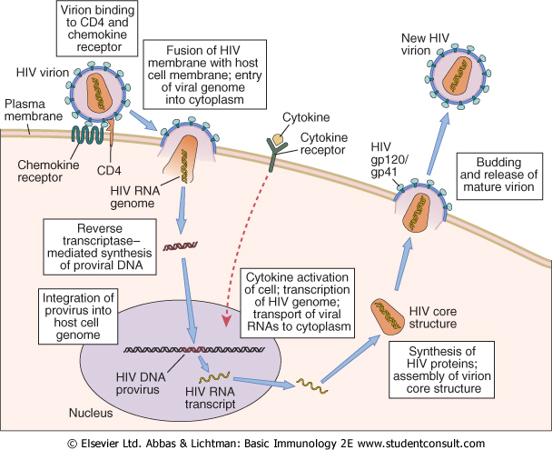
Cyklus HIV v napadené buňce

Slide 60
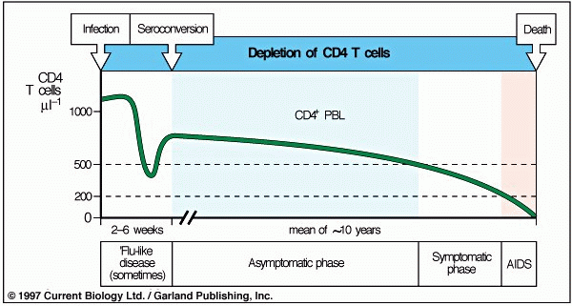
Vliv počtu CD4+ lymfocytů na symptolatologiii HIV infekce

Slide 61
Klasifikace HIV infekce podle CDC
3 klinické kategorie
A asymptomatický průběh
B „malé“ oportunní infekce
C „velké“ oportunní infekce
a jiné stavy definující AIDS

Slide 62
Klasifikace HIV infekce podle CDC 3 laboratorní kategorie

Slide 63
Klinická kategorie A
akutní (primární) HIV infekce
asymptomatická HIV infekce
perzistující generalizovaná lymfadenopatie

Slide 64
HIV PRIMOINFEKCE
akutní retrovirový syndrom,primární HIV infekce, syndrom infekční mononukleózy, („mononucleosis-like syndrom“)
50-70% infikovaných
2-6 týdnů po expozici

Slide 65
Klinická kategorie B
horečka >38,5 st.C déle než měsíc
průjem déle než měsíc
orofaryngeální kandidová infekce
vulvovaginální kandidová infekce
(chronická nebo obtížně léčitelná)
herpes zoster recidivující nebo postihující více dermatomů
orální „vlasatá“ leukoplakie

Slide 66
Vlasatá leukoplakie na jazyku
http://www.intelligentdental.com

Slide 67
Klinická kategorie C ( AIDS )
pneumocystová pneumonie
toxoplazmová encefalitida
ezofageální, tracheální, bronchiální nebo plicní kandidóza
chronický anální herpes simplex nebo herpetická bronchitida, pneumonie nebo ezofagitida
CMV retinitida, generalizovaná CMV infekce
progresivní multifokální leukoencefalopatie
mykobakteriální infekce

Slide 68
Klinická kategorie C ( AIDS )
Kaposiho sarkom
maligní lymfomy (Burkittův, imunoblastický a primární cerebrální lymfom)

Slide 69
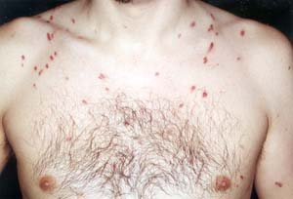
Kaposiho sarkom

Slide 70
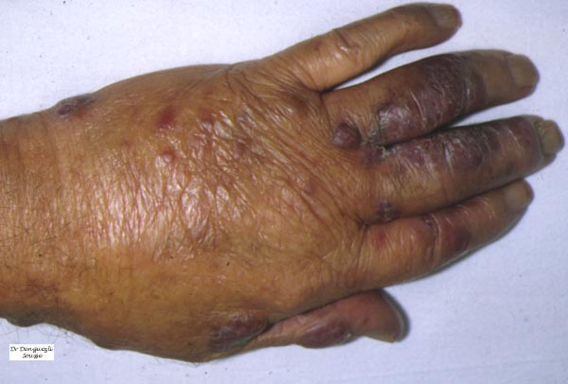
Kaposiho sarkom

Slide 71
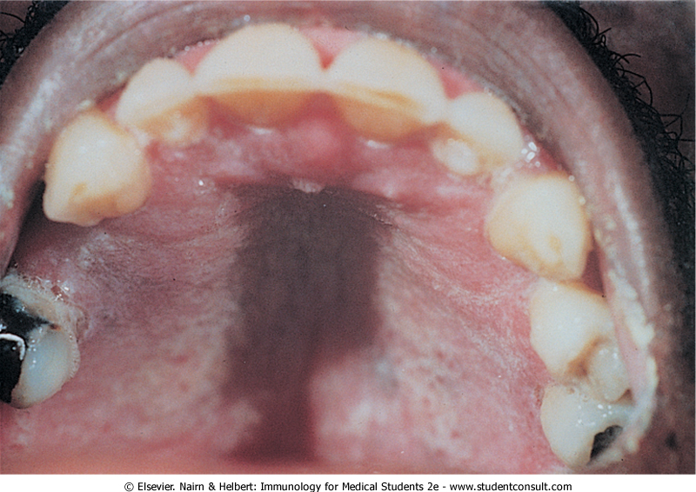
Kaposiho sarkom v ústech

Slide 72
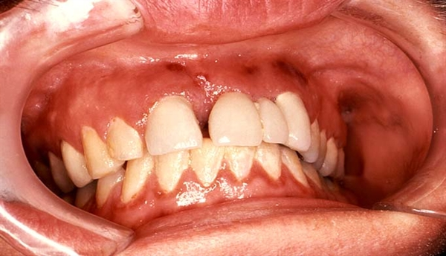
Kaposiho sarkom v ústech
https://www.oncologynurseadvisor.com

Slide 73
Klinická kategorie C ( AIDS )
HIV encefalopatie
„wasting syndrom“

Slide 74
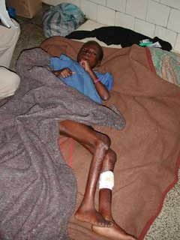
Wasting syndrome

Slide 75
Terapie AIDS
Antiretrovirová
Nukleosidové inhibitory reverzní transkriptázy
Nenukleosidové inhibitory reverzní transkriptázy
Inhibitory HIV proteinázy
Inhibitory fůze
Inhibice integrázy
Profylaxe pneumocystové pneumonie (co-trimoxazol), antivirotika, antimykotická antibiotika

Slide 76
STRATEGIE LÉČBY
HAART - Highly
Active
Anti
Retroviral
Therapy
Mega-HAART

Slide 77
Diagnostika HIV infekce
Půkaz protilátek
ELISA
Western blott
Průkaz antigenu p 24

